Slide 1
基于缓存同步的分布式事务服务器框架
李成华

Slide 2
目录/Contents
01
Why Zeze
02
Why 事务
03
What is Zeze
04
选型：缓存，乐观锁和性能
05
其他

Slide 3
Why Zeze
开发过程中你是否遇到过以下困扰？
数据修改中途失败怎么办
方案：提前检查全部条件
调用其他模块的方法，里面也有数据修改怎么处理？
方案：其他模块提供一个预检查方法，提前检测
如果其他模块又调用了其他模块呢？
方案：是个坑
如果能边检查边修改，失败的时候回滚，那就万事大吉了。
方案：这样的东西就是事务

Slide 4
Why 事务
因为它刚好满足需求。
服务器最重要的是什么？
数据
2. 数据最重要的是什么？
完整性
3. 事务的其他好处？
让实现代码离业务逻辑尽可能近，几乎能对照起来
可以重做
异常安全
OutofMemoryException

Slide 5
Zeze基本层次
用户事务层
Cache
后台数据库(Mysql,Sqlserver,tikv,...)

Slide 6
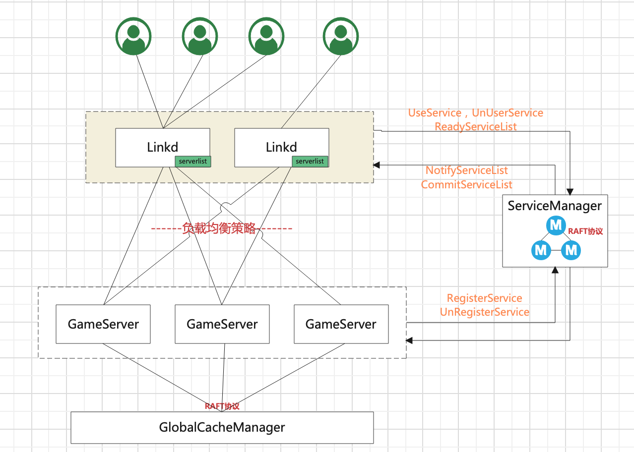
What is Zeze
Zeze是一个基于缓存同步的高性能的分布式事务服务器框架
仅供参考，换为自己的图

Slide 7
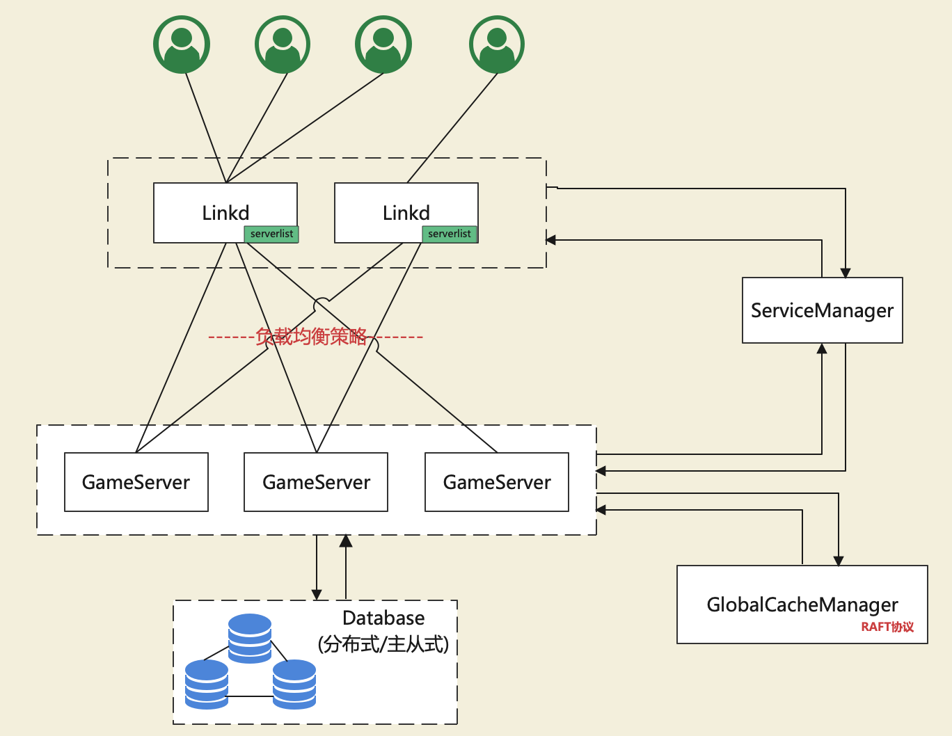
Zezex-多服务器结构例子

Slide 8
What is Zeze
Zeze是一个基于缓存同步的高性能的分布式事务服务器框架
数据
易访问
数据完整性严格保护
易编程
融入语言
高可用
高性能
逻辑拥有所有的数据
不会出现帮派服务器拥有帮派数据，好友服务器拥有好友数据，出现本地需要这些数据时到处去问
Raft协议保证所有服务节点高可用
无单节点服务
本地Cache
Xml定义key-value表
工具生成代码Xgen工具
访问数据修改数据简单
下页有示例

Slide 9
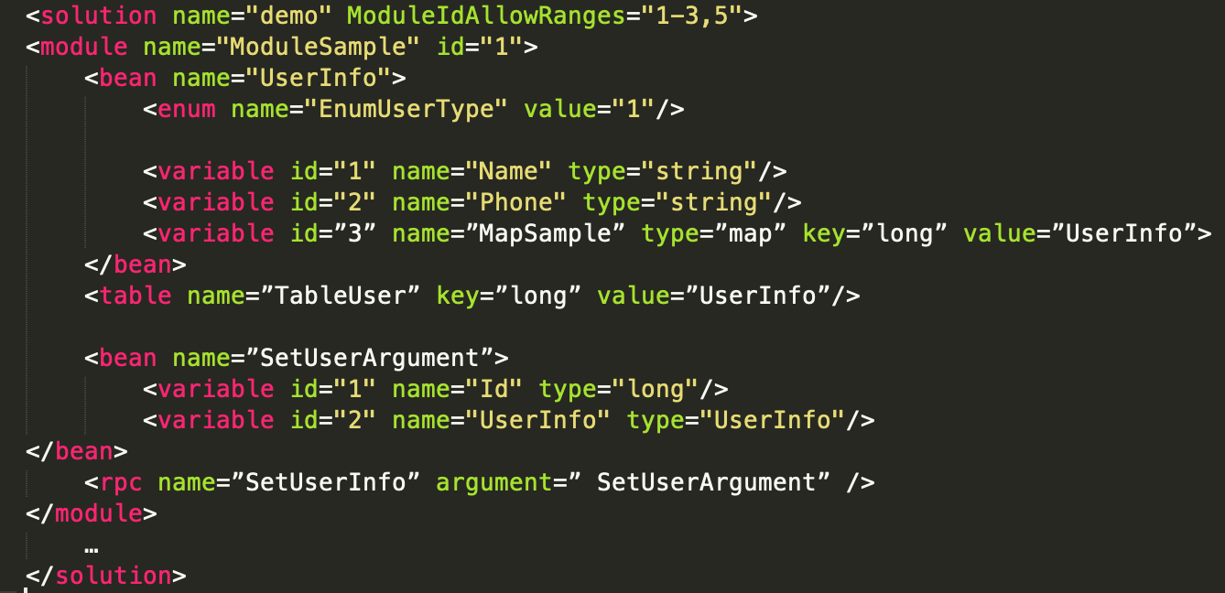
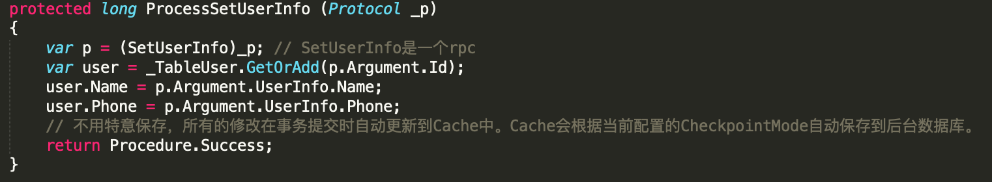
Zeze—易编程
定义key-value表
易编程
融入语言
访问表

Slide 10
https://gitee.com/e2wugui/zeze
https://github.com/e2wugui/zeze

Slide 11
Zeze – 为什么选择数据同步
查询数据，然后同步等待结果返回，紧接着就能处理结果了。
异步需要把一段处理逻辑分割开。
即使使用lambda处理异步结果，可以把代码放在比较近的地方，
但它的执行流程通常在另外的线程执行的，不易控制
同步可以使用多线程，多线程有一些同步原语可以使用(lock,condition等）而异步没用通用的工具可用，很多时候需要定义状态来处理，很难维护。

Slide 12
Zeze – 多线程？
现在是个多核、并发时代。多线程还是有必要支持的。
当然限制线程模型很多时候很有用。
需要掌握多线程知识码？
只访问zeze管理的数据是线程安全的，不需要任何多线程背景。

Slide 13
Zeze – 为什么选择Key-Value
简单，易于实现
容易并发

Slide 14
Zeze – 会死锁吗？
采用乐观锁，不会死锁。冲突了会重试；重试会浪费cpu；但一般cpu是富裕的。
乐观锁基本算法。
a. 事务执行逻辑操作的时候不加锁。
b. 提交前把所有事务内访问的记录【排序】并加锁，检查冲突。
c. 如果【冲突】就重做，否则修改数据并提交。
乐观锁其他要点。
a. 锁住以后，如果冲突，不释放锁重做，一般情况下只会浪费一次执行。
b. 锁住重做仍然需要再次排序【加锁】。需要考虑重做时，锁发生变更，读锁变写锁等情况。

Slide 15
Zeze – 分布式事务如何实现？
基于一致性缓存
2. MESI?
zeze一致性缓存和CPU-Cache-Memory的很像。
参考了CPU的MESI协议自己实现了一个锁分配机制。
仅使用了类似MESI的状态名。
1. 什么是一致性缓存？
多台服务器共享后台数据库。
每台服务器拥有自己的缓存。
一致性缓存就是维护多台服务器之间缓存的一致性。
记录分成读写两种状态。
读状态允许同时存在于多台服务器缓存中。
写状态只允许在一台服务器中。
3. 分布式事务
在一致性缓存之上，每一台服务器的事务就能像自己独占所有数据一样，完成本地事务即可。
这就是基于一致性缓存的分布式事务。

Slide 16
Zeze – 关键实现
乐观锁
存储过程执行过程中不加锁，所有修改仅当前事务可见。
提交的时候对所有访问的记录排序并且加锁并进行冲突检查。
【并发正确性】
事务内所有访问（读写）的记录在冲突检查时需要确保Timestamp 没有变化。
事务成功，相当于独占所有访问的记录。这个并发策略是严格，但显然是正确的 。
2. 一致性缓存
参考了CPU一致性缓存算法（MESI），使用了其中3个状态：Modify,Share,Invalid。
当主逻辑服务器需要访问或修改数据时，向全局权限分配服务器（GlobalCacheManager）申请Modify或Share权限。
GlobalCacheManager知道所有记录的权限的分布状态。它根据申请的权限，向现拥有者发送降级请求， 然后给申请者返回合适结果
3. 持久化模式
Period： 定时保存修改到后端数据库，如果保存前进程异常退出，修改会丢失，相当于上一次保存以来的所有事务回滚，数据不会被破坏。
Immediately： 事务提交的时候马上保存到后端数据库。
Table： 可以选择部份表，当事务包含这些表时会马上保存，否则定时保存
4. CheckpointMode.Table
关联记录集合

Slide 17
Zeze – 框架
既然叫框架，总有点其他东西。
网络库
加密压缩。
cxx client
c# client+server
java server
客户端支持
cxx+lua 对标unreal
c#+lua 对标unity
puerts+tx unreal、unity
日志
统计
通用错误处理

Slide 18
谢谢
致谢！
乐观锁关键算法和ByteBuffer代码来自完美前员工（现途游）黄强同学。
C++主要代码以及加密压缩算法来自limax项目-曾攀等维护 。
完美元宇宙招聘：

